Slide 1
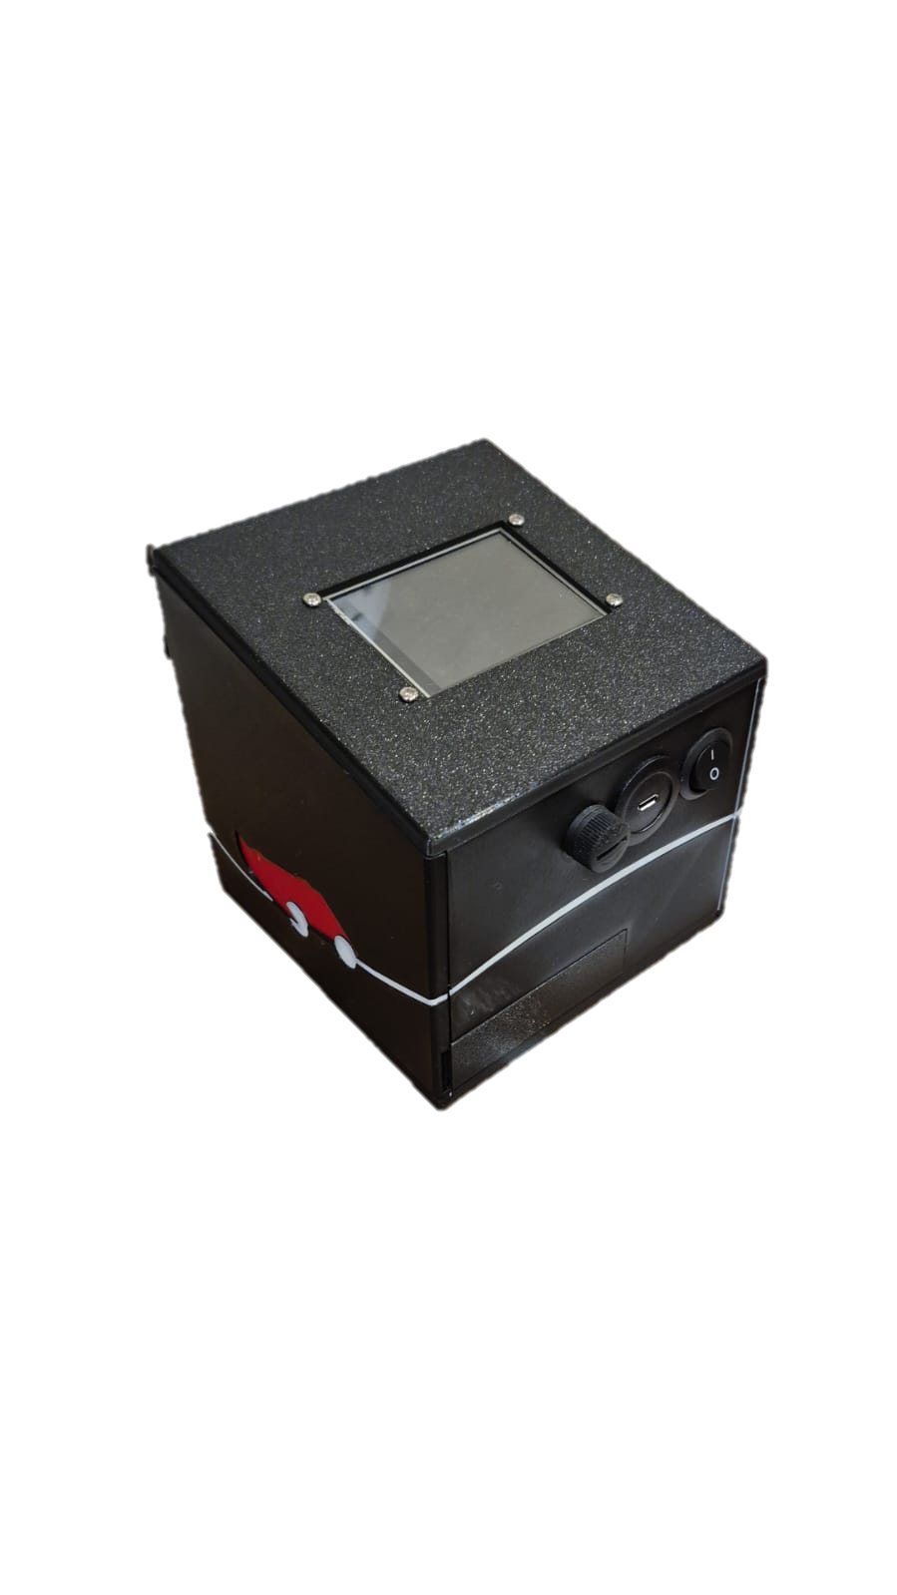

Zeitmesssystem
Julian, Tilo, Max, Simon, Nora
Notes:
Ingo

Slide 2
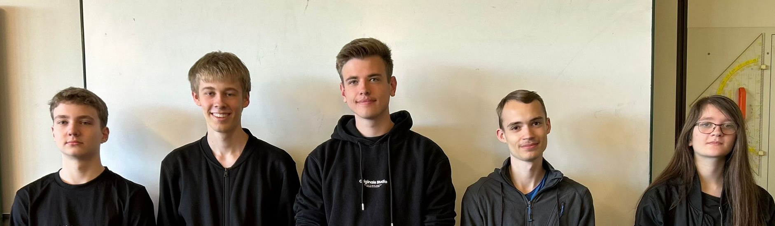
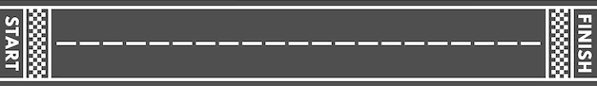
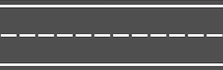
Team
Max Wessels
Schriftführer
Simon Röttgers
Konfliktmanager
Julian Nee
Teamleiter
Tilo Heinzmann
EDV-Beauftragter
Nora Siever
Zeit Manager

Slide 3
AGENDA
Problemstellung/Auftrag
Pflichtenheft
Grundprinzipien
Aufbau unseres Gerätes
Schluss
Notes:
Ingo

Slide 4
Auftraggeber
Leon Voss
Lehrer an der BBS
Verantwortlich für den Wettbewerb
Team Elektrotechnik
Notes:
Simon

Slide 5
Problemstellung/Auftrag
Problem
Auftrag
Ungenaue Zeitmessung
Aufwendige Auswertung
Schwierige Präsentation der Ergebnisse
Bau eines Zeitmesssystems
Visualisierung auf Monitor & Webserver
Auswahl der Komponenten
Programmierung
Dokumentierung
Notes:
Simon

Slide 6
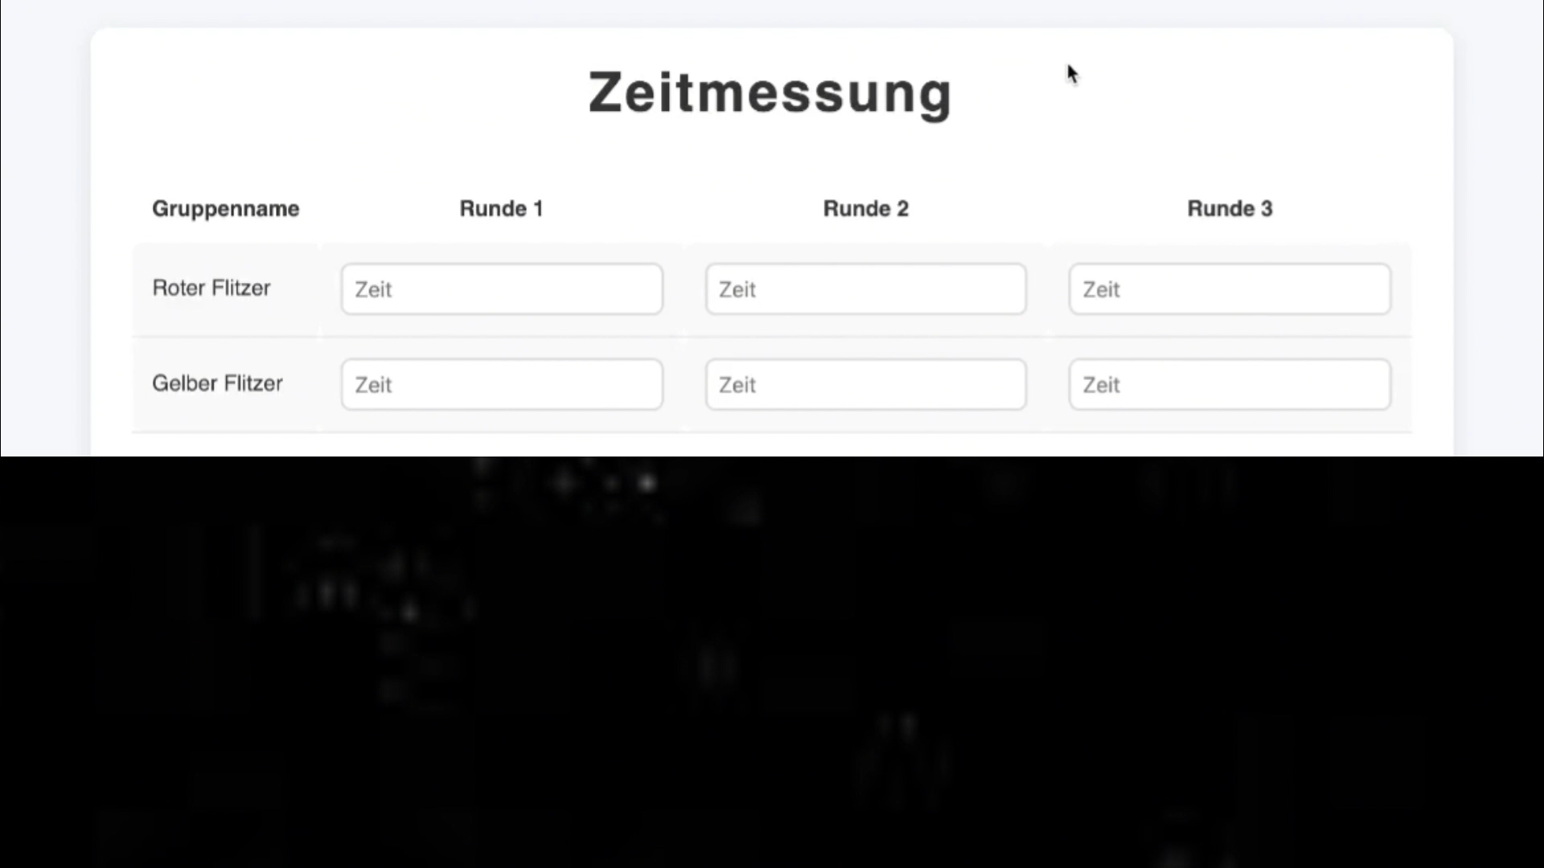
Video wie funktionuckelt

Slide 7
Pflichtenheft
Nr. | Anforderung
1 | Budget von 100 Euro
2 | Benutzerfreundlich
3 | Präzise und zuverlässige Zeitmessung
4 | Ergebnisse sollen in Echtzeit angezeigt werden
5 | Platzsparend und einfach integrieren
Notes:
Max

Slide 8
Pflichtenheft
Nr. | Anforderung
6 | Daten werden drahtlos übertragen
7 | Einfach zu warten und erweitern sein
8 | Editierbare Ergebnisliste
9 | Sicher und Fehlererkennung
Notes:
Max

Slide 9
Grundprinzipien Zeitmesssystem
Start des Fahrzeugs
Start Zeitmes-sung
Stop Zeitmes-sung
Verarbei-tung der Daten
Ausgabe Laufzeit
EVA PRINZIP

Slide 10
Aufbau unseres Geräts
Notes:
Tilo

Slide 11
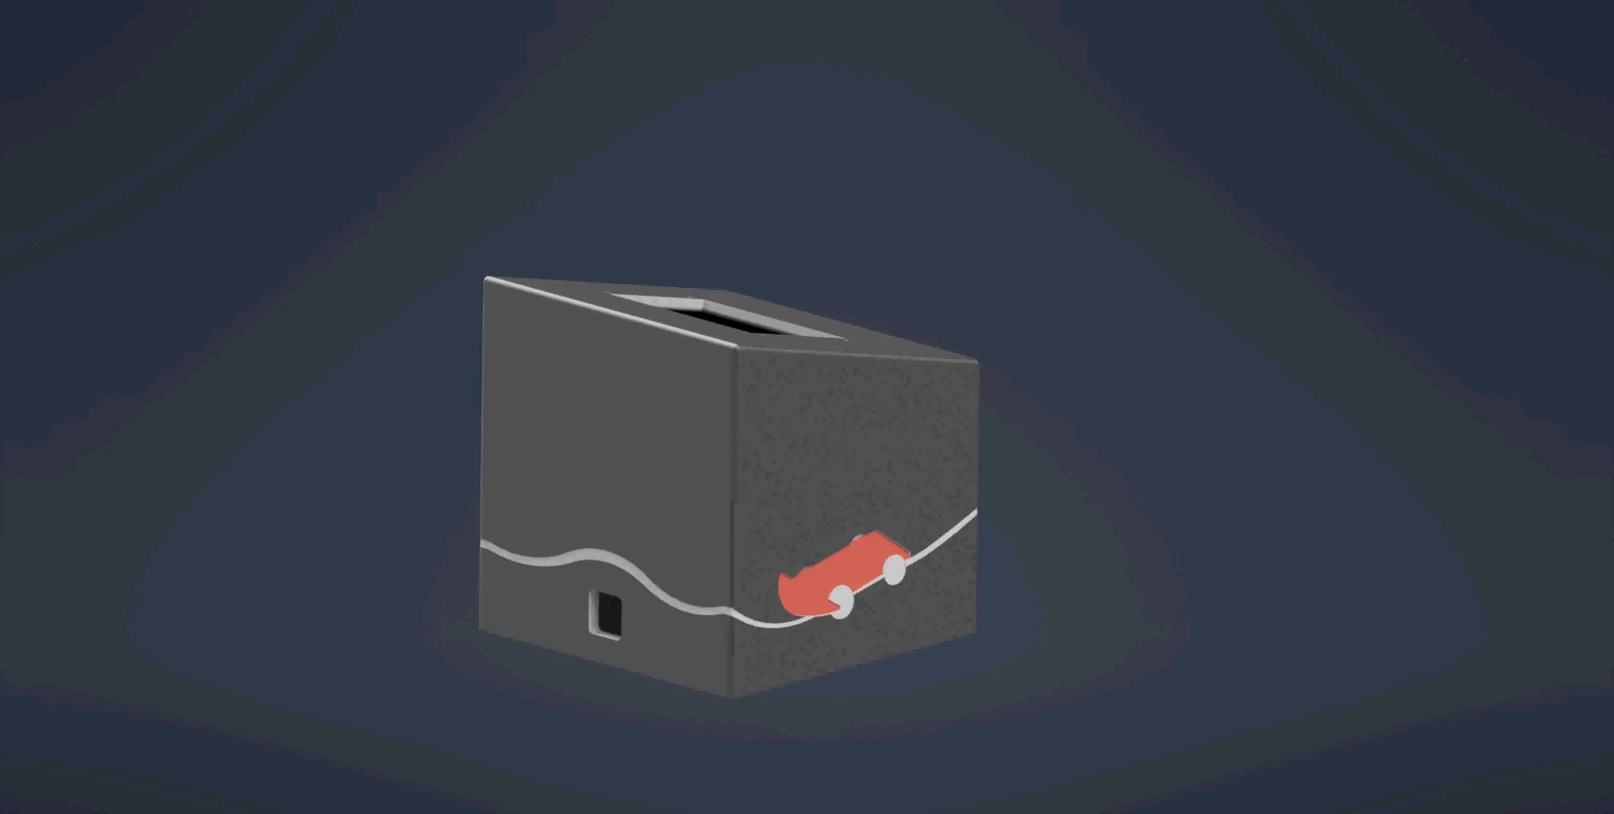
VIDEO
Notes:
Tilo

Slide 12
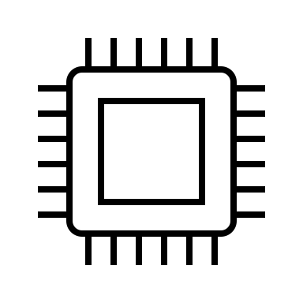
Was ist ein Mikrocontroller?
Minicomputer
Programmierbar
Versorgt Bauteile mit Strom
Notes:
Max

Slide 13
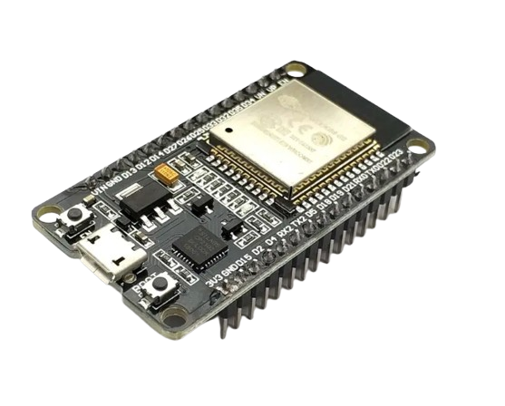
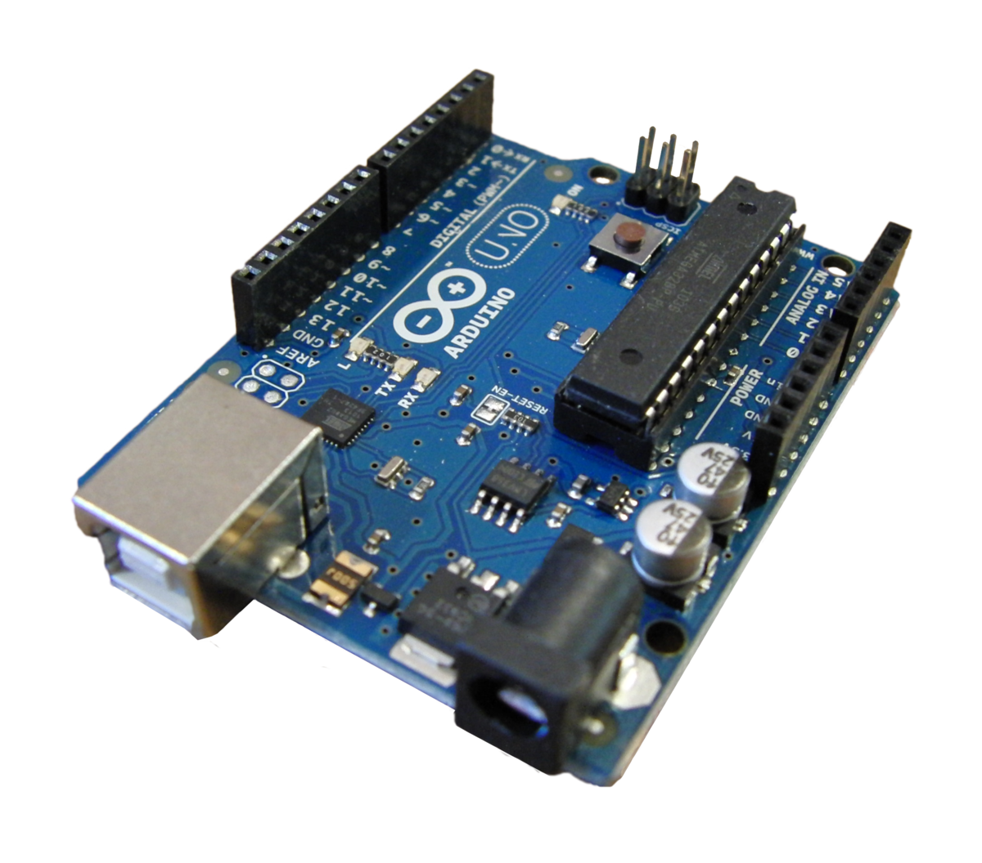
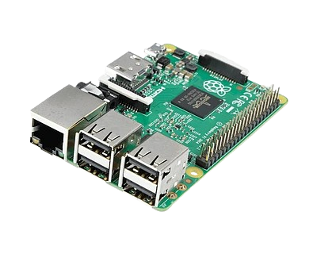
Auswahl Mikrocontroller
ESP32
Arduino
Raspberry Pi
Notes:
Tilo

Slide 14
Bewertungsmatrix
Bewertungskriterien | Gewichtung | Esp32 | Arduino | Rasbperry Pi
Netzwerkfähighkeit | 10 | 8 | 2 | 10
Kosten | 7 | 10 | 5 | 3
Programmierung | 5 | 8 | 10 | 3
Stromverbrauch | 3 | 9 | 10 | 2
Echtzeit | 8 | 8 | 5 | 9
Genauigkeit | 9 | 9 | 6 | 9
Größe | 2 | 9 | 10 | 4
Gesamt Punkte |  | 380 | 249 | 303
Notes:
Tilo

Slide 15
Technische Daten
Vin: 5-9v input
Output: 3,3v
Netzwerk fähig
2 Kerne

Slide 16

ESP32 - Technische Daten
Input: 5-9v
Output: 3,3v
Netzwerk fähig
Dual Core

Slide 17
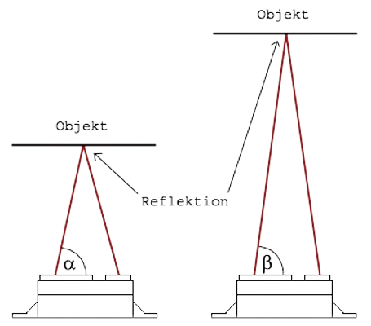
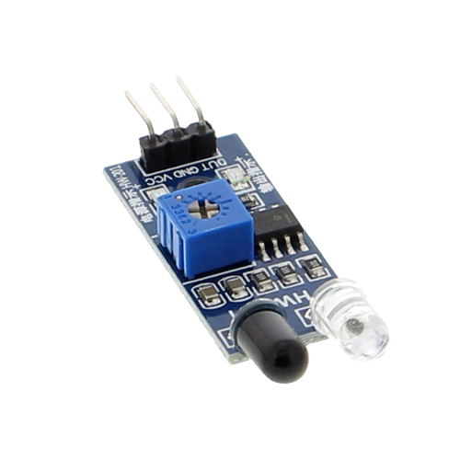
Sensor - Technische Daten
Infrarot-Sensor
Reichweite 4m
3,3-5v
13 mA
Notes:
Julian

Slide 18
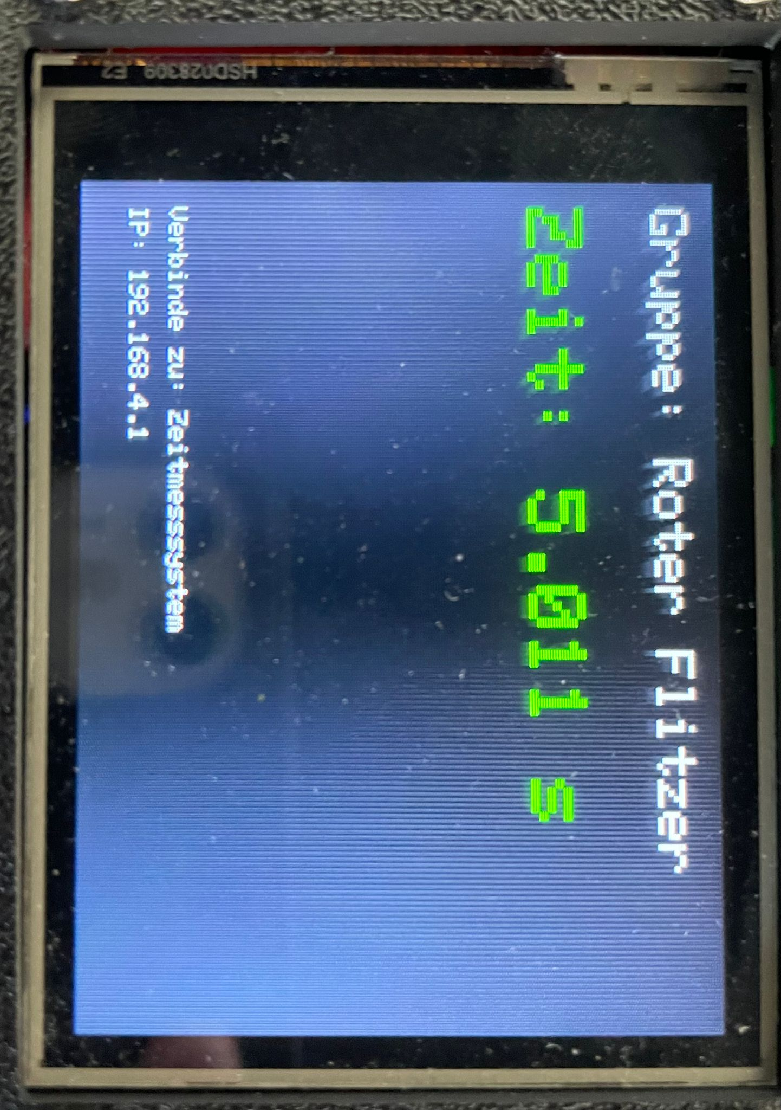
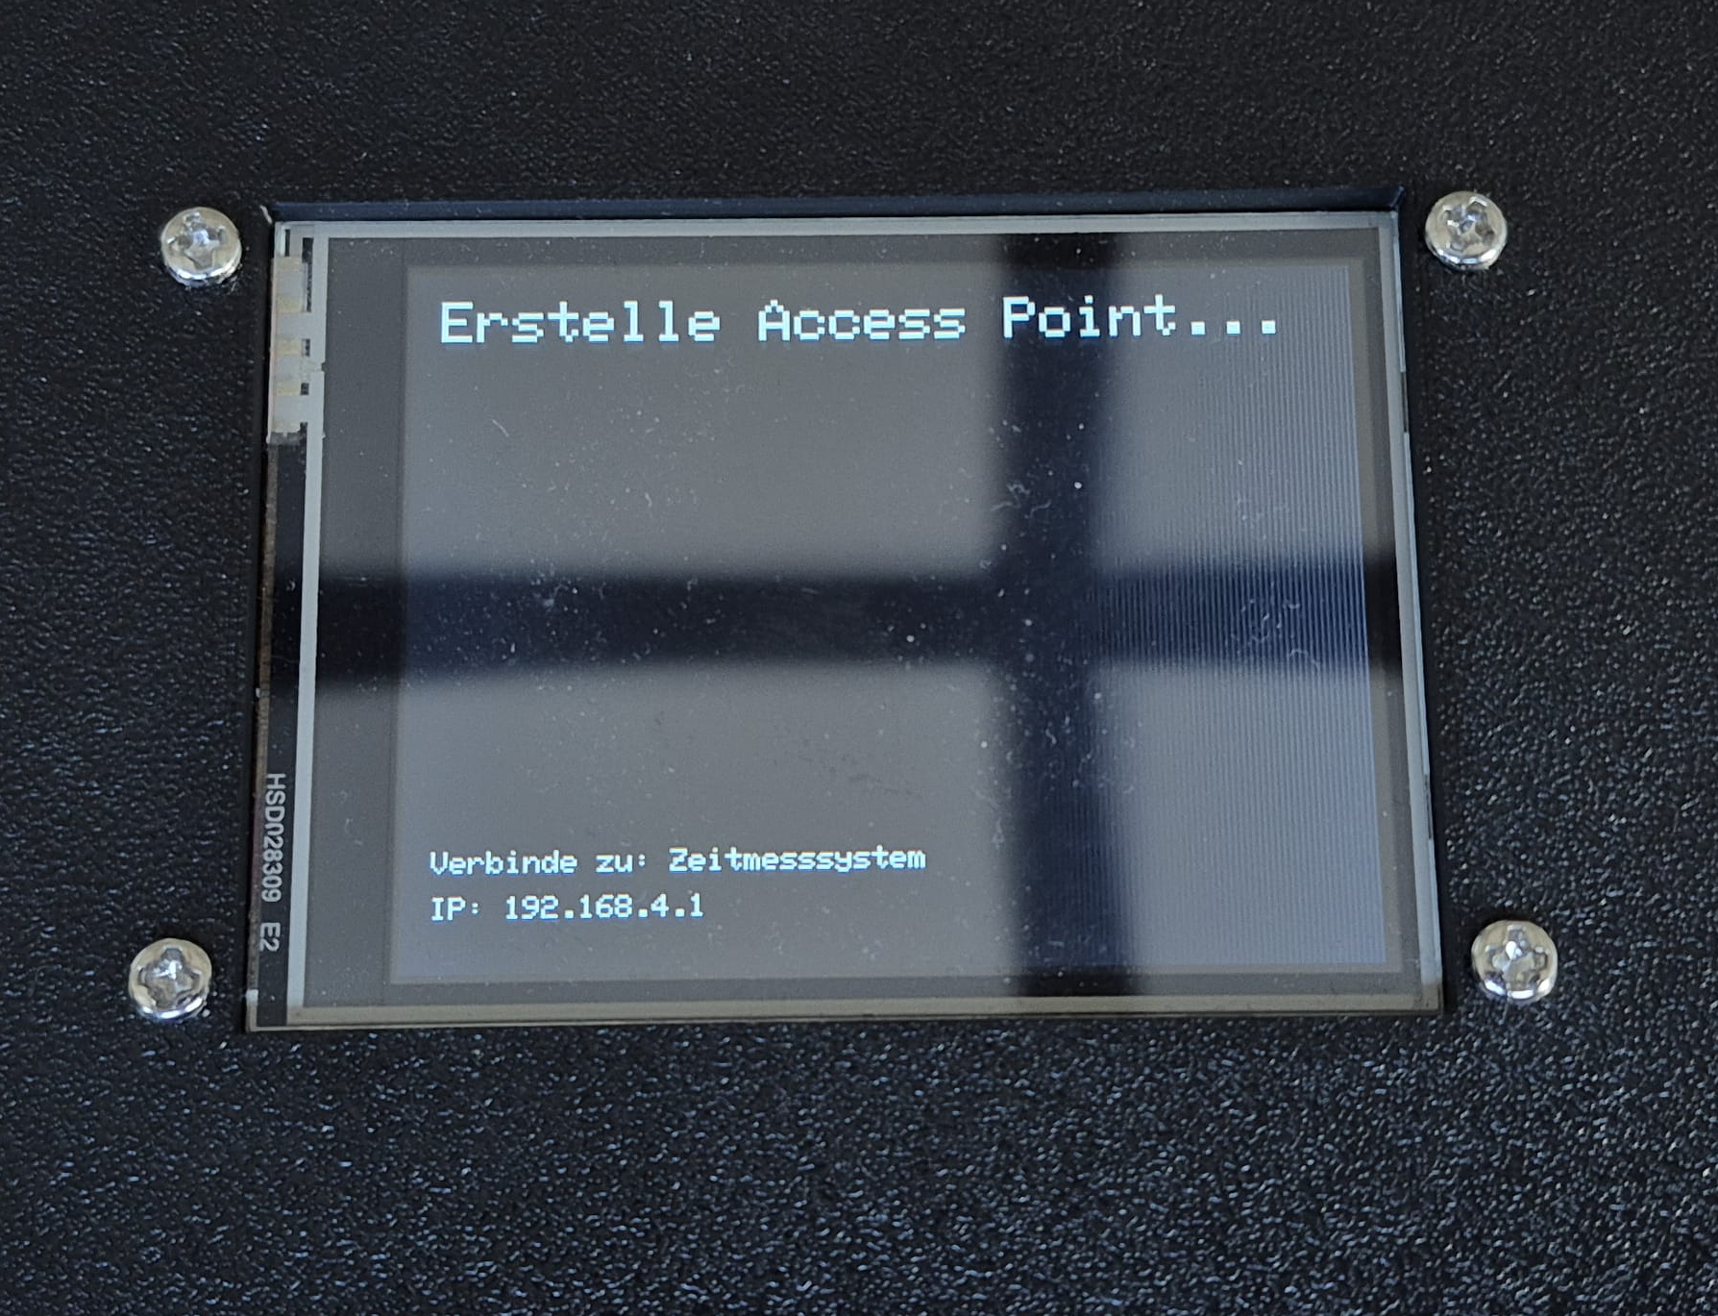
Monitor
LCD Display
Touch-Funktion
2,8 zoll
3,3-5v
Notes:
Max

Slide 19
Monitor – Overlay
Notes:
Max

Slide 20
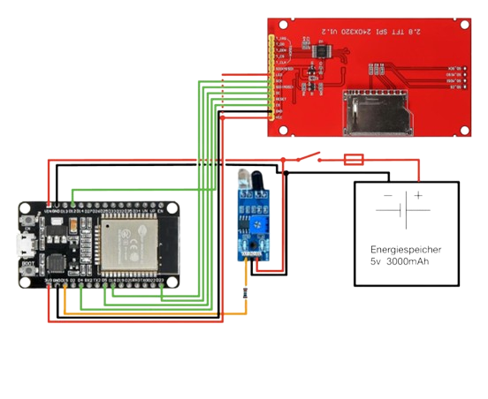
Stromversorgung
Betriebsspannung 5V
Stromstärke 3A
Leistung 15 W
Notes:
Julian

Slide 21
Projektkosten
Bauteil | Kosten
Kippschalter | 4,99€
Jumper Wire | 4,49€
Filament | 16,99€
Infrarot Sensor | 8,99€
LCD-Display | 13,99€
Gesamtkosten: | 49,45€
Notes:
Max

Slide 22
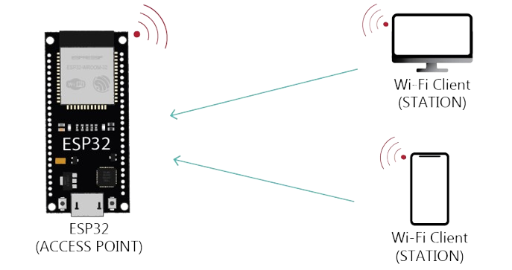
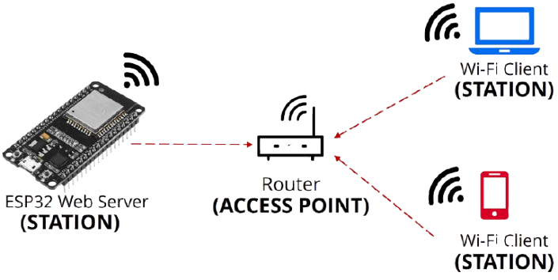
Webserver
Access-Point-Modus
WLAN
Notes:
Max

Slide 23
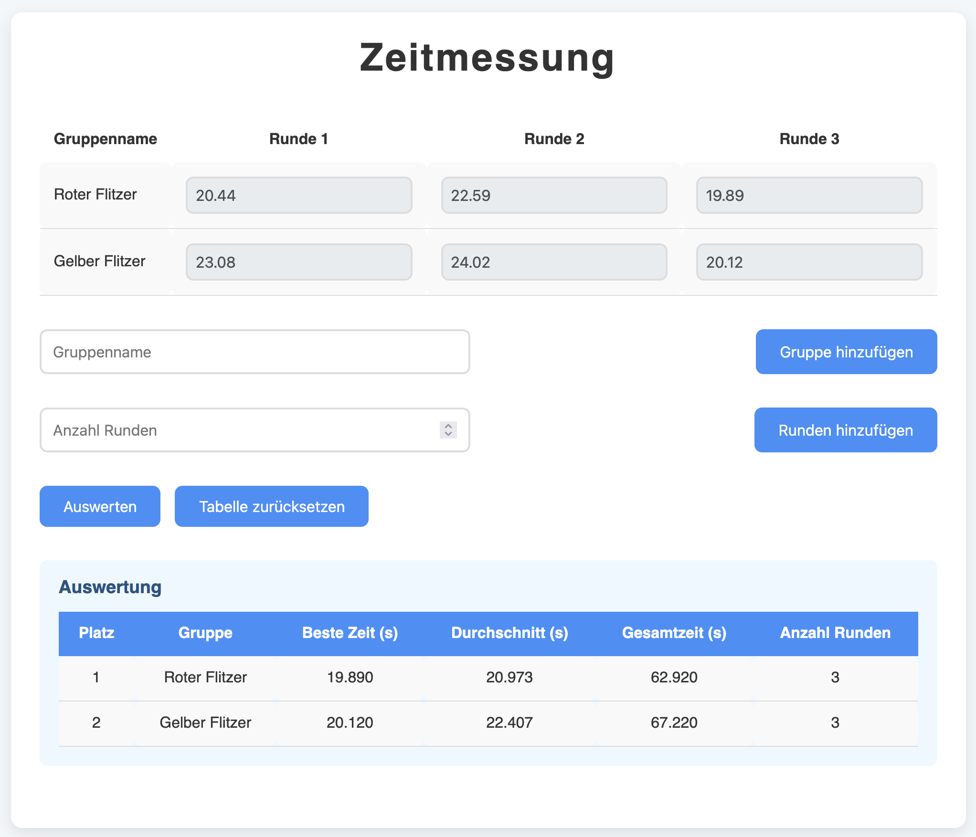
Website

Slide 24

Messbereich

Slide 25

Gruppen/Rundenverwaltung

Slide 26

Gruppen/Rundenverwaltung

Slide 27
Auswertung/Zurücksetzen

Slide 28
Fazit
Notes:
Tilo

Slide 29


Umsetzung Pflichtenheft
Nr. | Umsetzung
1 | Kostengünstige Komponenten gewählt
2 | Es soll Benutzerfreundlich gestaltet werden
3 | Mikrocontroller Millisekunden genau programmiert
4 | Auf Display und Webserver angezeigt
5 | Kompaktes und modulares Design
Notes:
Tilo

Slide 30
Umsetzung Pflichtenheft
Nr. | Umsetzung
6 | Mikrocontroller hostet einen Webserver
7 | Komponenten leicht austauschbar und dokumentiert
8 | In einer editierbaren Tabelle werden Gruppen und Zeiten gespeichert
9 | Redundante Messungen und Fehlererkennung
Notes:
Tilo

Slide 31
Reflexion
Stärken
schwächen
Kommunikation
Aufgabenverteilung
Materialbeschaffung
Zeitmanagement
Planung der Stromversorgung
Notes:
Simon

Slide 32
Nutzen für den Auftraggeber
Nachhaltigkeit
Wird für Zukünftige Ereignisse benutzt
Fairer Wettbewerb
Genauere Messwerte
Kein Menschliches Versagen
-

Slide 33
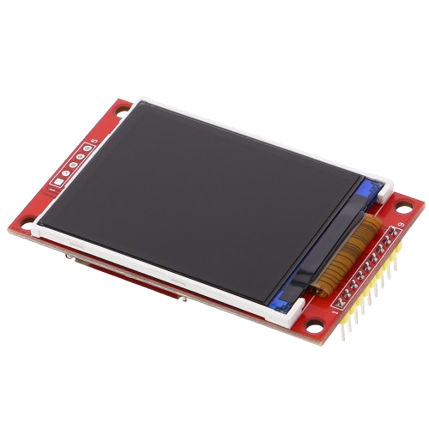

Verbesserungen
Touch Funktionen
Sortieren
Checkpoints

Slide 34
Verbesserungen
Touch Funktionen
Sortieren
Checkpoints

Slide 35
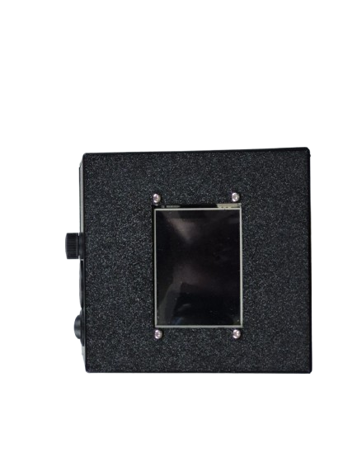
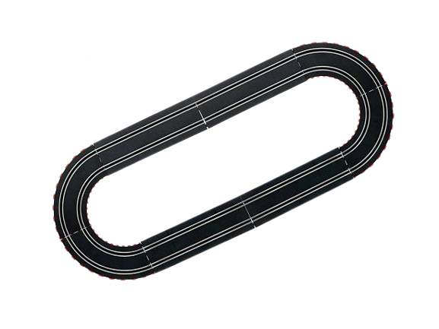
Verbesserungen
Touch Funktionen
Sortieren
Checkpoints

Slide 36

Open Source:
Notes:
Julian

Slide 37

Danke fürs Zuhören
Noch Fragen?
Notes:
Julian

